Slide 1
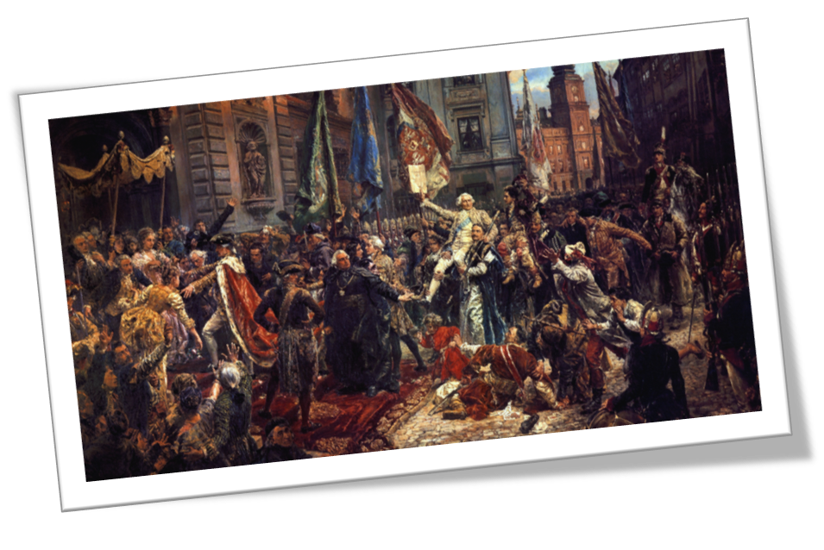
Święto 3 Maja - 229. rocznica uchwalenia Konstytucji

Slide 2
,,Konstytucja 3 maja to akt niezwykły – świadectwo mądrości, przenikliwości i patriotyzmu jej twórców, pomnikiem polskiej myśli prawniczej, polskiej myśli demokratycznej i polskiego parlamentaryzmu oraz wielkim dorobkiem Polski, na którym "później wzorowały się inne państwa Europy i inne państwa świata".’’~~ Andrzej Duda

Slide 3
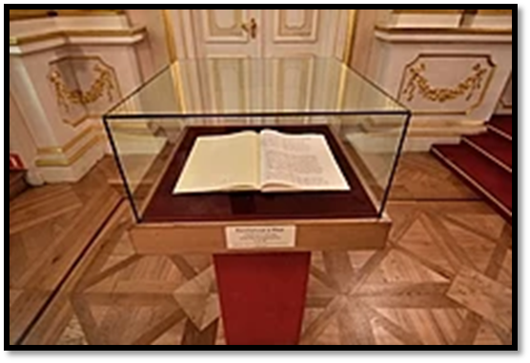
229 lat temu Sejm Czteroletni po burzliwej debacie przyjął przez aklamację ustawę rządową, która przeszła do historii jako Konstytucja 3 Maja. Była drugą na świecie i pierwszą w Europie ustawą regulującą organizację władz państwowych, prawa i obowiązki obywateli.
Według historyka prof. Henryka Samsonowicza, Konstytucja 3 Maja stanowi ważny element pamięci zbiorowej, bez której żadna wspólnota istnieć nie może. Jego zdaniem, Polska odzyskiwała niepodległość trzykrotnie: właśnie 3 maja 1791 r. oraz 11 listopada 1918 r. i 4 czerwca 1989 r.

Slide 4
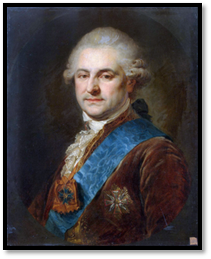
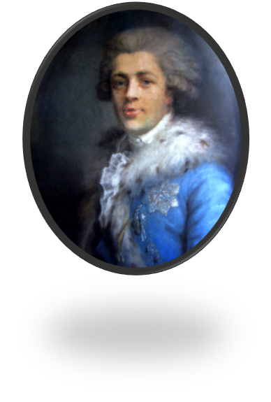
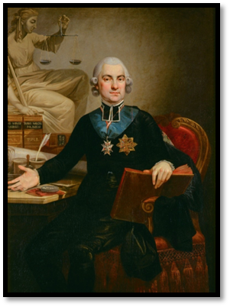
Projekt Konstytucji 3 maja powstał dzięki współpracy króla Stanisława Augusta Poniatowskiego ze stronnictwem patriotycznym, skupiającym dużą grupę posłów na sejm. Celem ustawy rządowej miało być ratowanie Rzeczypospolitej, której terytorium zostało uszczuplone w wyniku I rozbioru przeprowadzonego przez Prusy, Austrię i Rosję w 1772 roku. Głównymi autorami Konstytucji 3 maja byli: wspomniany król Stanisław August Poniatowski, Ignacy Potocki oraz Hugo Kołłątaj. Co ciekawe, ustawę z 3 maja poprzedziły dwie ustawy z tego roku, które stanowiły integralną część Konstytucji.

Slide 5
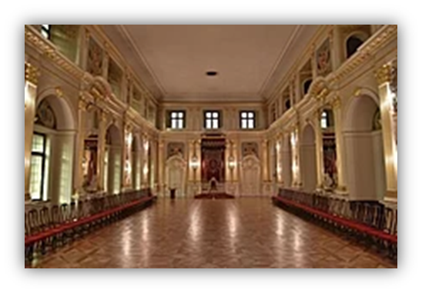
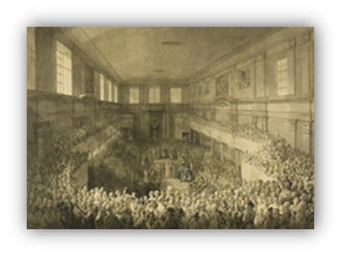
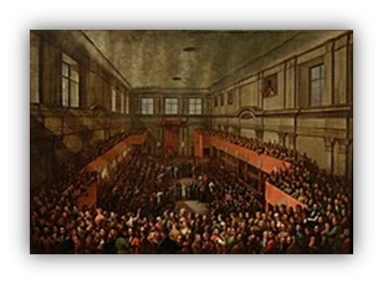
„Przebieg sesji, rozpoczętej około południa, był wyreżyserowany. Na początku odczytano odpowiednio spreparowane depesze dyplomatyczne ukazujące zmieniającą się na niekorzyść Rzeczypospolitej koniunkturę relacji międzynarodowych. Sejmującym podsuwano niejako wniosek, że w tej sytuacji bezpieczeństwo państwu zapewnić może tylko jego wzmocnienie przez uchwalenie nowej formy rządu. Na polecenie króla odczytano jej projekt. Wzbudził on wiele głosów sprzeciwu" – pisze prof. Piotr Ugniewski w artykule „Jak uchwalono Konstytucję 3 Maja” .

Slide 6
Jak pisze Szyndler, w trakcie obrad Sejmu przeciwnikom reform grożono śmiercią, a posła kaliskiego Jana Suchorzewskiego kopano. Między innymi zastraszeniu posłów opozycji - tłumaczy historyk - służyć miało wyprowadzenie rankiem 3 maja z koszar oddziałów gwardii pieszej koronnej i obstawienie nimi Zamku Królewskiego, gdzie odbywały się obrady nad konstytucją.

Slide 7
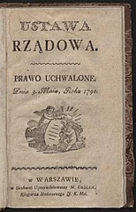
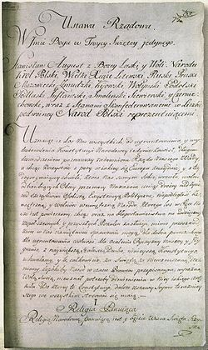
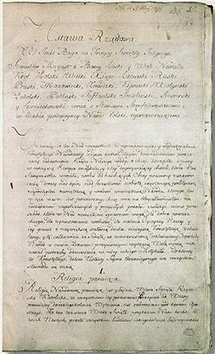
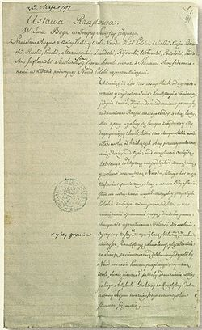
Konstytucja 3 maja została przyjęta podstępem i w warunkach zamachu stanu. W trakcie prac Sejmu Czteroletniego wielu posłów, którzy byli stronnikami państw rozbiorowych (Rosji, Prus czy Austrii) sprzeciwiało się ustawie, jednak król Stanisław Poniatowski wraz ze swoimi współpracownikami uciekli się do fortelu. Idealną okazją do podstępu był dzień 3 maja 1791 roku, kiedy to wielu przeciwników konstytucji nie powróciło jeszcze z Wielkanocnego urlopu, bowiem obrady początkowo planowane były na piąty dzień maja.

Slide 8
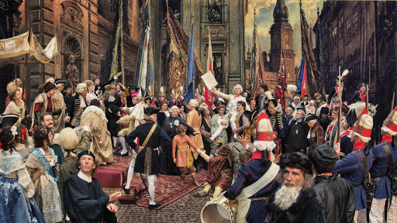
Rankiem 3 maja 1791 r. po otwarciu obrad sejmowych odczytano odpowiednio dobrane depesze dyplomatyczne wskazujące, że Polsce grozi kolejny rozbiór. Ignacy Potocki zwrócił się do króla: „abyś nam odkrył widoki swoje ku ratowaniu ojczyzny”. Poniatowski odparł, że jest nim uchwalenie wielkiej reformy. Natychmiast przegłosowano uchwalenie Ustawy Rządowej. Król zaprzysiągł konstytucję: „Przysięgłem Bogu, żałować tego nie będę”.
W tym samym czasie przed Zamkiem Królewskim obstawionym przez dowodzone przez księcia Józefa Poniatowskiego oddziały garnizonu warszawskiego gromadził się rozentuzjazmowany tłum. Wśród niego wieczorem do pobliskiej katedry św. Jana przeszli posłowie na czele z marszałkiem Stanisławem Małachowskim, aby zaprzysiąc nową ustawę. Król do katedry z uwagi na bezpieczeństwo udał się łączącym ją z Zamkiem bezpośrednim przejściem.

Slide 9
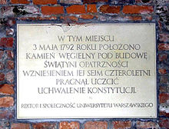
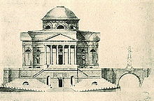
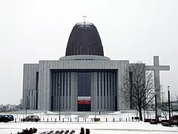
Rok po uchwaleniu Konstytucji Sejm Wielki wciąż obradował, uchwalając kolejne ustawy budujące nowy ustrój. 3 maja 1792 r. król w sąsiedztwie Łazienek wmurował kamień węgielny pod budowę Świątyni Opatrzności Bożej, mającej być wotum za uchwalenie Konstytucji. W trakcie uroczystości rozszalała się wichura, co przyjęto za złą wróżbę. W tym samym czasie na kresach Rzeczypospolitej w miasteczku Targowica zbierali się magnaci dążący wraz z Katarzyną II do obalenia nowego ustroju. Kilka miesięcy później przejęli władzę, unieważniając większość ustaw Sejmu Wielkiego. Był to zarazem moment rozpoczynający ostateczny upadek Rzeczpospolitej.

Slide 10
Konstytucja stanowiła symbol dążenia do odrodzenia narodowego przez cały okres zaborów. Odniesienia do Konstytucji 3 Maja znajdowały się w Konstytucji Księstwa Warszawskiego. W 1815 r. nadając Konstytucję Królestwu Polskiemu sam car Aleksander I sugerował, że odwołuje się do ustawy z 3 maja 1791 r.
Wraz z odchodzeniem w przeszłość świadków epoki Konstytucja stawała się mitem dla żyjących pod zaborami. W 32. rocznicę jej uchwalenia piętnastoletni uczeń gimnazjum wileńskiego napisał na tablicy „Vivat Konstytucja 3 maja!”. Jego koledzy dopisali niżej: „Jak słodkie wspomnienie dla nas rodaków, lecz nie masz kto by się o nią upomniał”. To wydarzenie było początkiem prześladowań wileńskiej młodzieży.

Slide 11
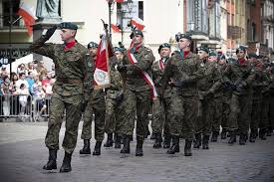
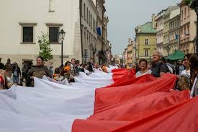
Dziewiętnastowieczne poglądy na Konstytucję streścić można słowami jednego z działaczy emigracji po powstaniu listopadowym Janusza Woronicza: „Ustawa 3 maja nie zdołała odwrócić już rozbiorów, uratować niepodległości narodu, uratowała go wszakże pod względem wewnętrznej naprawy, uratowała od wiecznej zakały. Z zapałem powitał ją cały naród i po dziś dzień jest ona jedynym węzłem rozszarpanej Polski”.

Slide 13
Pamiętamy!

Slide 14
Bibliografia
https://pl.wikipedia.org/wiki/Konstytucja_3_maja
https://dzieje.pl/aktualnosci/konstytucja-3-maja-najwazniejsza-z-konstytucji
https://wiadomosci.onet.pl/kraj/konstytucja-3-maja-historia-zalozenia-data-powstania/dyjj5fd
https://www.youtube.com/watch?v=TOr4TiBNQGE
https://www.youtube.com/watch?v=-GBAolHelHs

